Slide 1
Die europäische Datenschutzgrundverordnung
Ein wirksamer Schutz der Persönlichkeitsrechte europäischer Bürger?
FS – Nummer: 4167
Betreuer: ao. Univ. Prof. Dr. Rony G. Flatscher
Verfasser: Benjamin Schuster, h1600761

Slide 2
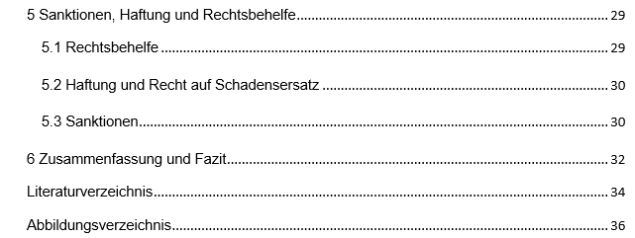
Plan für die nächsten Schreibphasen
Zusätzliches Kapitel -> Datenschutz Rechtsvergleich zwischen Amerika und Europa? ( vor Kap 6)
Korrekturphase der Arbeit
Zitierweise kontrollieren
Inhaltsverzeichnis
Literaturverzeichnis
Eigenständigkeitserklärung
Plagiats-Check

Slide 3
